Slide 1


МИНИСТЕРСТВО ЭКОНОМИЧЕСКОГО РАЗВИТИЯ РОССИЙСКОЙ ФЕДЕРАЦИИ
САМЫЙ ЯРКИЙ МЕДИА-ПРОЕКТ
Медиа-продвижение «Новые идеи для бизнеса» на Чукотке
Чукотский автономный округ

Slide 2

ЦЕЛЬ ПРОЕКТА
Выявление перспективных бизнес-идей для региона и создание эффективного информационного поля для их продвижения и реализации.
Чукотский автономный округ
Notes:
Основная задача фонда в 2016 году имела обширное определение регионального института развития экономики Чукотского автономного округа и была сфокусирована на содействии применению субъектами предпринимательства мер государственной поддержки в качестве резидентов ТОР «Чукотка».
К 2019 году задачи Фонда дополнились и представлены следующим образом:
Режим «Одного окна» для инвестора;
Региональный институт развития экономики Чукотки;
Региональная гарантийная организация;
Центр поддержки предпринимательства.

Slide 3

ЗАДАЧИ ПРОЕКТА
Выявление и формулировка основных направлений бизнес- идей в регионе
Разработка проектов для презентации и размещения на информационных площадках
Проведение информационной кампании на региональном и федеральном уровнях
Чукотский автономный округ
Notes:
Основная задача фонда в 2016 году имела обширное определение регионального института развития экономики Чукотского автономного округа и была сфокусирована на содействии применению субъектами предпринимательства мер государственной поддержки в качестве резидентов ТОР «Чукотка».
К 2019 году задачи Фонда дополнились и представлены следующим образом:
Режим «Одного окна» для инвестора;
Региональный институт развития экономики Чукотки;
Региональная гарантийная организация;
Центр поддержки предпринимательства.

Slide 4
ЭТАПЫ РЕАЛИЗАЦИИ ПРОЕКТА
Размещение:
информационные ресурсы Фонда развития Чукотки (аккаунты Вконтакте, instagram, Facebook,
сайт fond87.ru)
Инвестиционный портал Чукотки
(invest-chukotka.ru)
Информирование сообщества об отборе «новых идей для бизнеса»
Определение основных направлений идей и формулировка проектов
Оформление проектной документации, включая презентационные материалы для размещения
Чукотский автономный округ
Notes:
Основная задача фонда в 2016 году имела обширное определение регионального института развития экономики Чукотского автономного округа и была сфокусирована на содействии применению субъектами предпринимательства мер государственной поддержки в качестве резидентов ТОР «Чукотка».
К 2019 году задачи Фонда дополнились и представлены следующим образом:
Режим «Одного окна» для инвестора;
Региональный институт развития экономики Чукотки;
Региональная гарантийная организация;
Центр поддержки предпринимательства.

Slide 5
ЭТАПЫ РЕАЛИЗАЦИИ ПРОЕКТА
Размещение:
информационные ресурсы Фонда развития Чукотки (аккаунты Вконтакте, instagram, Facebook,
сайт fond87.ru)
информационные ресурсы органов власти
(invest-chukotka.ru, аккаунты Вконтакте, instagram )
Официальные ресурсы Чукотского АО
(сайт Чукотка.рф,
аккаунты Вконтакте, instagram)
Размещение 5 проектов на электронной платформе для отбора на форум "Сильные идеи для нового времени"
Проведение информационной компании для участия жителей региона в голосовании на платформе
Презентация проектов на конференции ТАСС «Новые идеи для бизнеса»
Чукотский автономный округ
Notes:
Основная задача фонда в 2016 году имела обширное определение регионального института развития экономики Чукотского автономного округа и была сфокусирована на содействии применению субъектами предпринимательства мер государственной поддержки в качестве резидентов ТОР «Чукотка».
К 2019 году задачи Фонда дополнились и представлены следующим образом:
Режим «Одного окна» для инвестора;
Региональный институт развития экономики Чукотки;
Региональная гарантийная организация;
Центр поддержки предпринимательства.

Slide 6
ЭТАПЫ РЕАЛИЗАЦИИ ПРОЕКТА
Размещение:
информационные ресурсы Фонда развития Чукотки (аккаунты Вконтакте, instagram, Facebook,
сайт fond87.ru)
Инвестиционный портал Чукотки
(invest-chukotka.ru)
Официальные ресурсы Чукотского АО
(сайт Чукотка.рф,
аккаунты Вконтакте, instagram)
Проведение региональной сессии рассмотрения «Новых идей» на базе центра «Мой бизнес»
Выдвижение 4 проектов к участию в финальном отборочном туре форума "Сильные идеи для нового времени"
1 проект получил положительную оценку на форуме и реализован в 2020 году
Чукотский автономный округ
Notes:
Основная задача фонда в 2016 году имела обширное определение регионального института развития экономики Чукотского автономного округа и была сфокусирована на содействии применению субъектами предпринимательства мер государственной поддержки в качестве резидентов ТОР «Чукотка».
К 2019 году задачи Фонда дополнились и представлены следующим образом:
Режим «Одного окна» для инвестора;
Региональный институт развития экономики Чукотки;
Региональная гарантийная организация;
Центр поддержки предпринимательства.

Slide 7
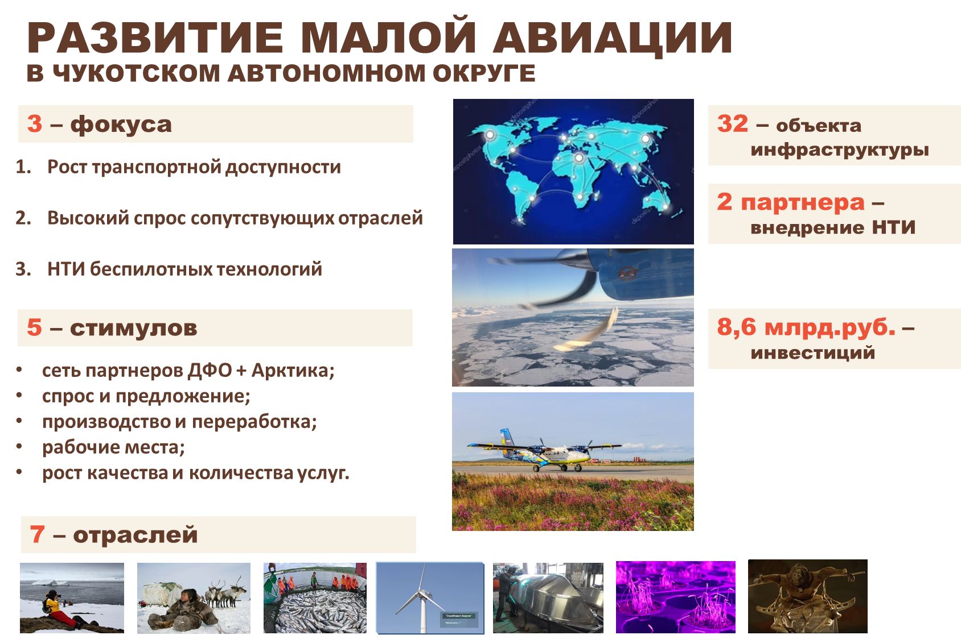
ПРОЕКТЫ
Notes:
Основная задача фонда в 2016 году имела обширное определение регионального института развития экономики Чукотского автономного округа и была сфокусирована на содействии применению субъектами предпринимательства мер государственной поддержки в качестве резидентов ТОР «Чукотка».
К 2019 году задачи Фонда дополнились и представлены следующим образом:
Режим «Одного окна» для инвестора;
Региональный институт развития экономики Чукотки;
Региональная гарантийная организация;
Центр поддержки предпринимательства.

Slide 8
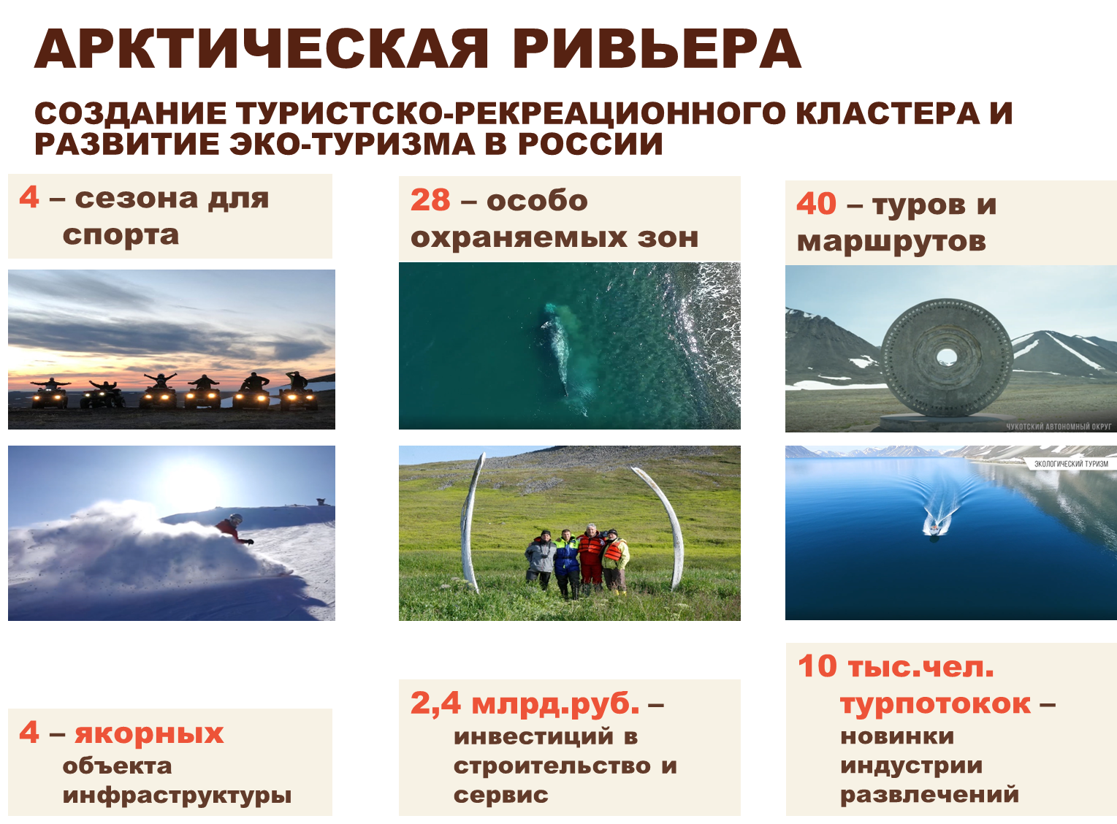
ПРОЕКТЫ
Notes:
Основная задача фонда в 2016 году имела обширное определение регионального института развития экономики Чукотского автономного округа и была сфокусирована на содействии применению субъектами предпринимательства мер государственной поддержки в качестве резидентов ТОР «Чукотка».
К 2019 году задачи Фонда дополнились и представлены следующим образом:
Режим «Одного окна» для инвестора;
Региональный институт развития экономики Чукотки;
Региональная гарантийная организация;
Центр поддержки предпринимательства.

Slide 9
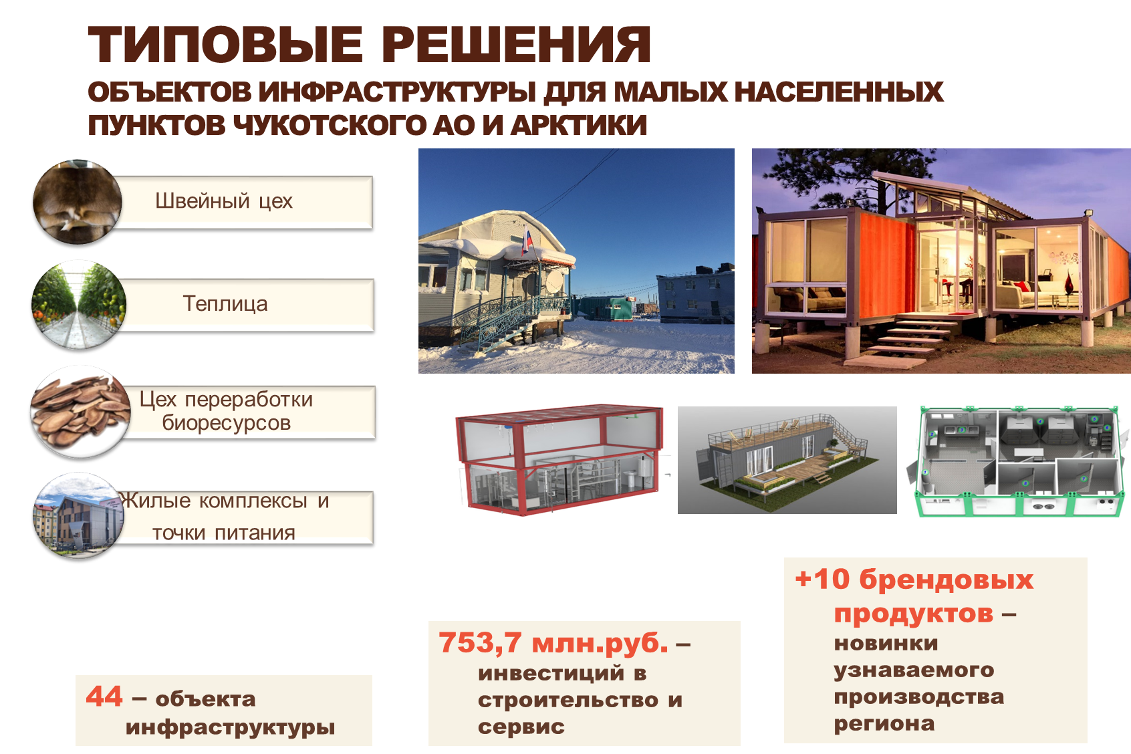
ПРОЕКТЫ
Notes:
Основная задача фонда в 2016 году имела обширное определение регионального института развития экономики Чукотского автономного округа и была сфокусирована на содействии применению субъектами предпринимательства мер государственной поддержки в качестве резидентов ТОР «Чукотка».
К 2019 году задачи Фонда дополнились и представлены следующим образом:
Режим «Одного окна» для инвестора;
Региональный институт развития экономики Чукотки;
Региональная гарантийная организация;
Центр поддержки предпринимательства.

Slide 10
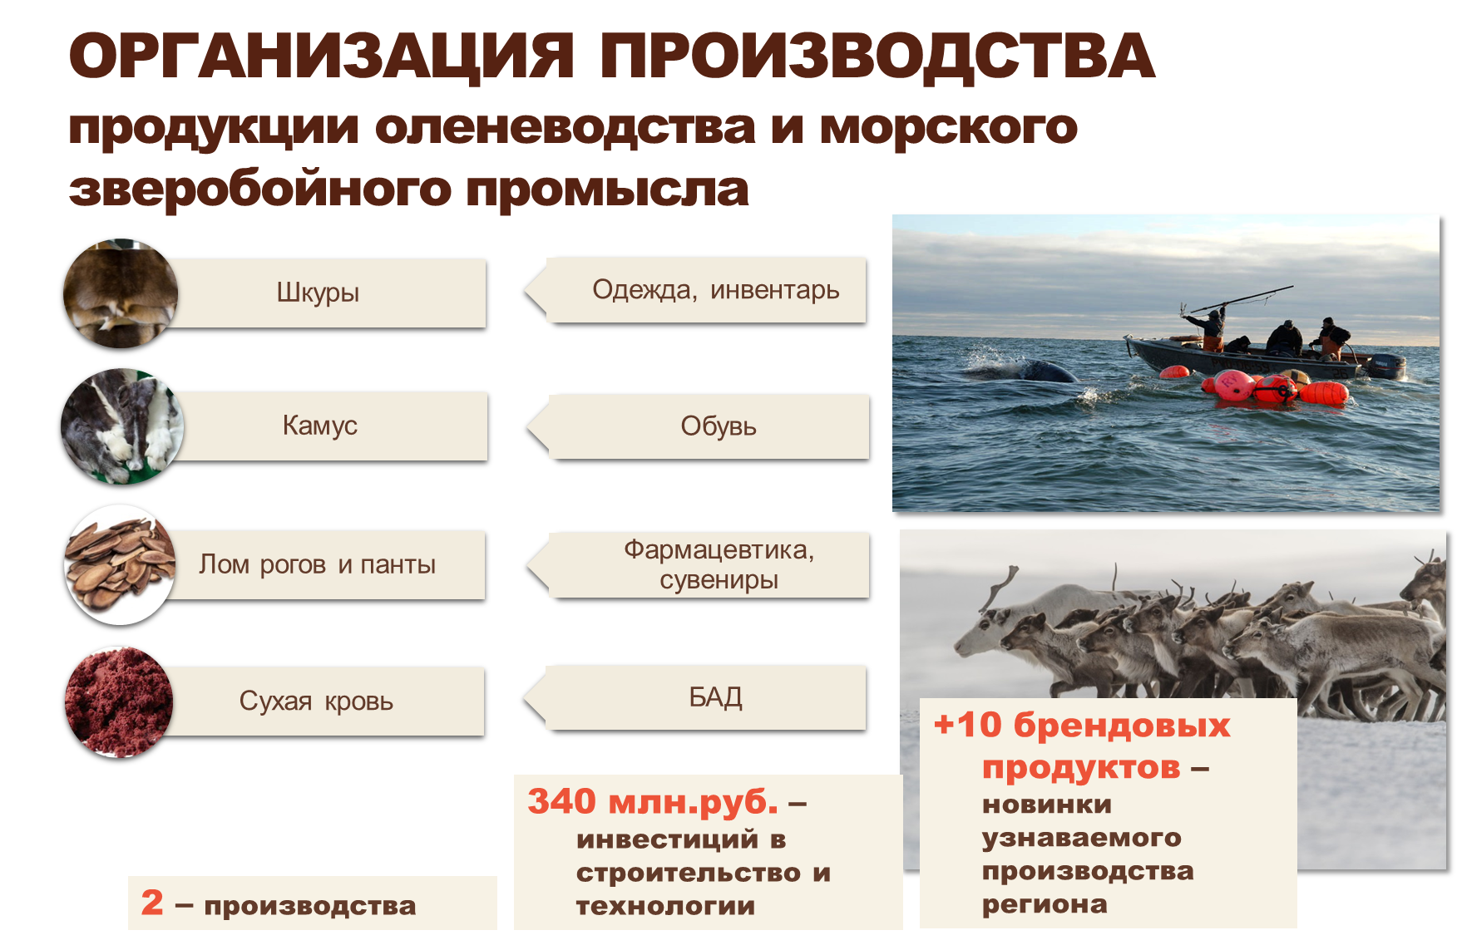
ПРОЕКТЫ
Notes:
Основная задача фонда в 2016 году имела обширное определение регионального института развития экономики Чукотского автономного округа и была сфокусирована на содействии применению субъектами предпринимательства мер государственной поддержки в качестве резидентов ТОР «Чукотка».
К 2019 году задачи Фонда дополнились и представлены следующим образом:
Режим «Одного окна» для инвестора;
Региональный институт развития экономики Чукотки;
Региональная гарантийная организация;
Центр поддержки предпринимательства.

Slide 11
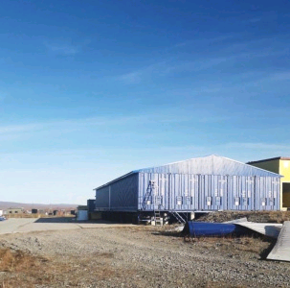
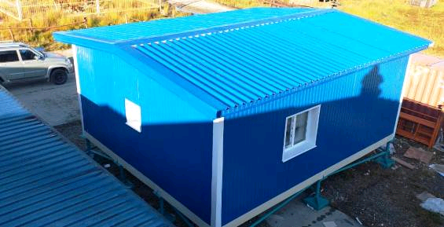
РЕАЛИЗАЦИЯ ПРОЕКТОВ
В 2020 (факт):
возведено здание кожевенного
завода в с. Амгуэма
установлено необходимое оборудование
произведено успешное испытание
оказана консультационная поддержка и содействие в брендировании проекта при содействии структурных подразделений Фонда
В 2021 (план):
проведение обучающих мероприятий персонала по владению технологией выделки
оказание содействия в реализации продукции региональным товаропроизводителям народно-художественных промыслов и швейного мастерства
Notes:
Основная задача фонда в 2016 году имела обширное определение регионального института развития экономики Чукотского автономного округа и была сфокусирована на содействии применению субъектами предпринимательства мер государственной поддержки в качестве резидентов ТОР «Чукотка».
К 2019 году задачи Фонда дополнились и представлены следующим образом:
Режим «Одного окна» для инвестора;
Региональный институт развития экономики Чукотки;
Региональная гарантийная организация;
Центр поддержки предпринимательства.

Slide 12
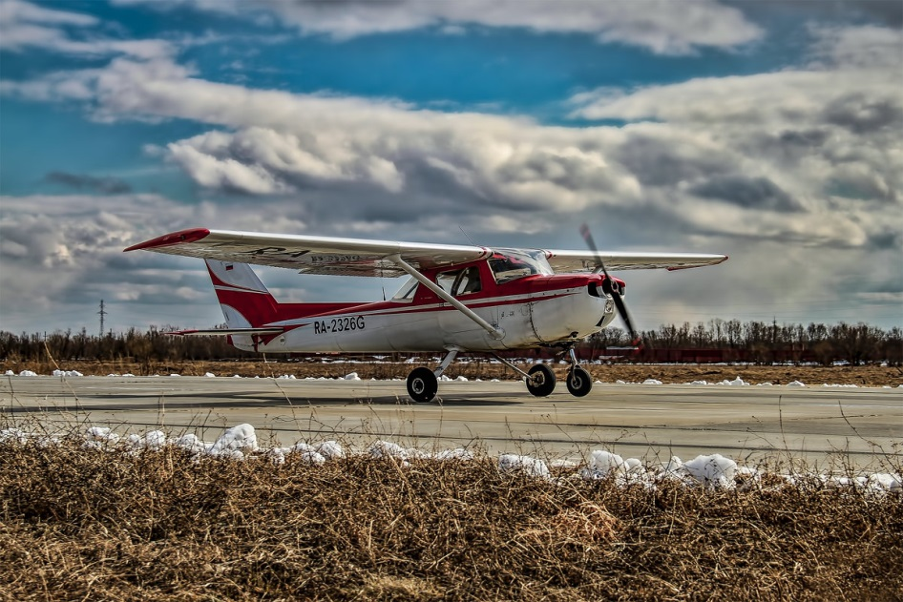
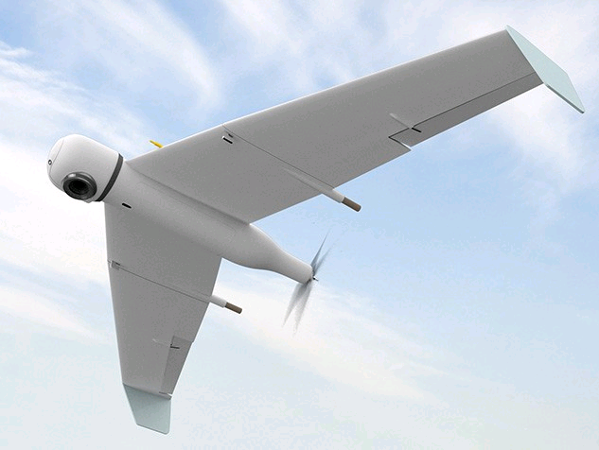
РЕАЛИЗАЦИЯ ПРОЕКТОВ
В 2020 (факт):
при содействии Центра «Мой бизнес» получил одобрение АО «Корпорация развития Дальнего Востока и Арктики» проект ООО «Вертикаль 87», направленный на развитие грузового воздушного транспорта и пассажирских авиаперевозок. Проекту присвоен статус резидента Арктической зоны Российской Федерации
В 2021 (план):
публичное обсуждение проекта беспилотных технологий в Чукотском АО в рамках третьего межрегионального форума «Идея – в бизнес. Бизнес – в результат»
заключение соглашения о взаимодействии в продвижении беспилотных технологий с Фондом инноваций Томской области.
Notes:
Основная задача фонда в 2016 году имела обширное определение регионального института развития экономики Чукотского автономного округа и была сфокусирована на содействии применению субъектами предпринимательства мер государственной поддержки в качестве резидентов ТОР «Чукотка».
К 2019 году задачи Фонда дополнились и представлены следующим образом:
Режим «Одного окна» для инвестора;
Региональный институт развития экономики Чукотки;
Региональная гарантийная организация;
Центр поддержки предпринимательства.

Slide 13
СПАСИБО ЗА
ВНИМАНИЕ!

